Slide 1


2018年国际化高端人才
（美国CPA方向）培训班培养方案
广东省注册会计师协会&高顿财经

Slide 2
目录
CONTENT
01
证书介绍
02
培训方案
03
配套服务

Slide 3

证书及科目介绍
01

Slide 4
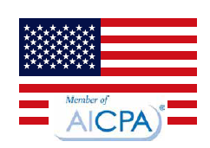
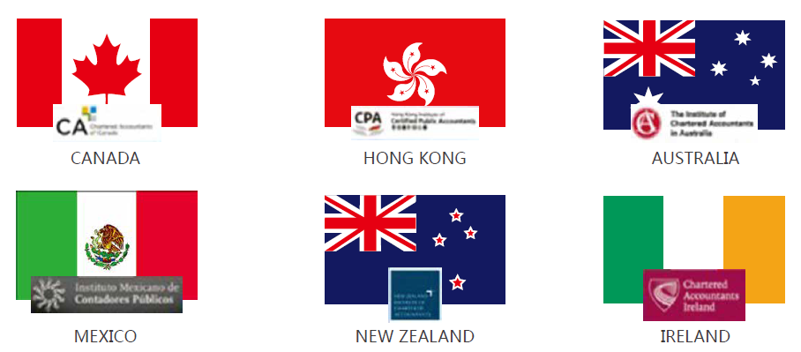
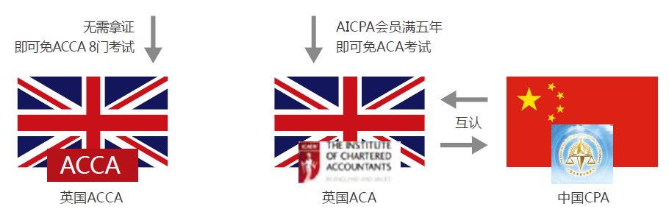
全球会计第一证
USCPA是美国注册会计师的简称，是全球最大的会计师专业协会美国注册会计师协会(AICPA) 所推出的专业会计师认证，也是美国唯一正式的注册会计师国家资格，AICPA协会在全球128个国家与地区拥有近37万名会员，至今为止已经拥有90年以上的历史。
权威签字权
在美国，USCPA拥有唯一的审计报告签字权，美国注册会计师行业迅速发展成为收入和社会地位极高，非常受各类职业人士尊崇的一流“行业”，在美国财务领域工作，如果没有美国注册会计师资格，好比在法律领域工作没有律师执照一样，都是只能在低层做助理的工作，谈不上任何成长性和发展性。
一证在手，全球执业
USCPA是世界财会领域最顶尖的证书之一，同时也是全球含金量最高，最权威的会计认证之一。USCPA证书可以豁免全球7个以上国家或地区的顶级注册会计师资格，包括加拿大注册会计师，澳洲注册会计师等。拥有USCPA，可以说是真正的一证在手，全球执业。

Slide 5
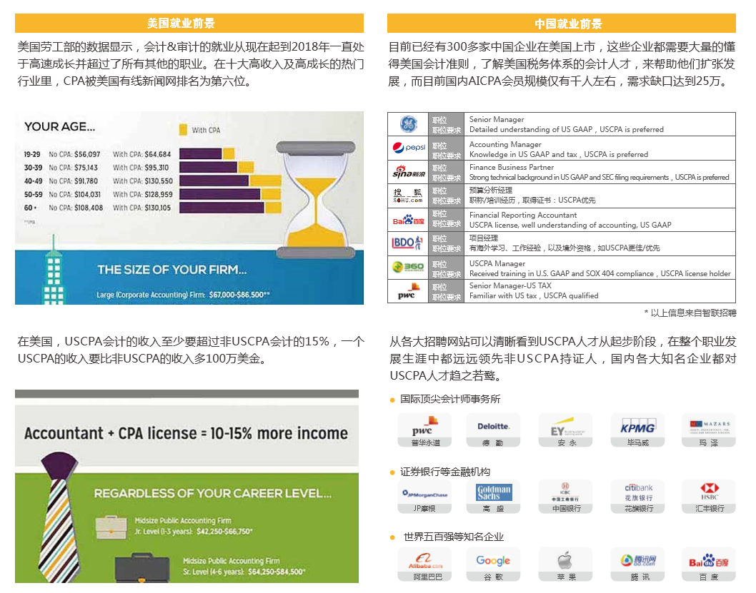
高薪代名词
在美国，提到USCPA，很多人的第一反应是“能挣很多钱”。USCPA总能给持证人带来令人羡慕的优势。
根据SALARY.COM&PAYSCALE.COM两家网站的相关数据：拥有USCPA证书，在职业起步阶段，财务人获得的薪酬便比平均薪资10%~15%。

Slide 6
证书九大核心优势
在国内，考取美国CPA绝对是一项带来丰厚职业回报的投资。
真正是“投资一次，享用一生”。
只有4门科目，最快一年左右时间即可完成考试。
选择题为主，全球平均通过率45%，高顿学员通过率50-60%（四科律。
证书含金量高，号称全球财会第一证，财会证书中的爱马仕，国际认知度高。
人才稀缺，国内目前人才体量仅千人，人才缺口25万。岗位年薪高，人均年薪超过40万。
考试灵活，全年有四个考季，几乎每个月都可以参加考试。
适用企业广泛，全球500强中，美企占四成以上。美国会计准则在全球具有广泛影响。
职业发展空间大，是外企招聘财务经理，财务总监岗位的优先录用条件。
移民和留学北美、欧洲、澳洲最佳加分证照。
豁免诸多国家和地区的财会证书。

Slide 7
严谨的科学体系
财务会计与报告- FAR
审计与鉴定 - AUD
政府会计
非盈利组织会计
美国会计准则
欧美会计准则差异
审计对象与审计环境
审计流程和审计资料
审计报告
审计职责
美国注册会计师
USCPA
商业环境与理论 - BEC
税法与商法 - REG
财务管理
公司治理
经济学
信息系统给
战略管理
美国商法
公司所得税
个人所得税
其他税

Slide 8

培训方案
02

Slide 9
学习模式
知识模块学习
串讲及冲刺复习
老师讲授，同学通过网络课程自主学习。
老师进行面对面讲解，将知识点进行提要精炼、同时加以习题课进行强化。

Slide 10
全科网课自主学习+面授串讲
知识模块
复习模块
培训费用：全科网课+面授
原价：32000 元
广东注协优惠： 22000元
（费用需学员承担)
80
20
%
%
USCPA高清网络课程-10个月
10天面授
财务会计与报告 —— 40小时
名师面对对面
商业环境与理论 —— 30小时
知识点串讲+习题精练
审计与鉴定 —— 30小时
FAR\REG —— 各3天
税法与商法 —— 30小时
BEC\AUD —— 各2天
优点：
一、不受学生个体学习基础影响，不受时间地点影响。
二、适合不同程度的学生自主学习，学习时间更加灵活。
三、不受人数限制，易于推广。

Slide 11
考试服务费用（自选）
冲刺模块-备考
冲刺模块：
考前集训营+考前考后，CPE服务
原价：10000 元
广东注协优惠： 8600元
线上冲刺集训营
-考前21天
+
代理报名
执照申请
后续教育
每日复习计划发布
点石成金冲刺直播
社群实时线上答疑
模拟考试界面模拟考试

Slide 12
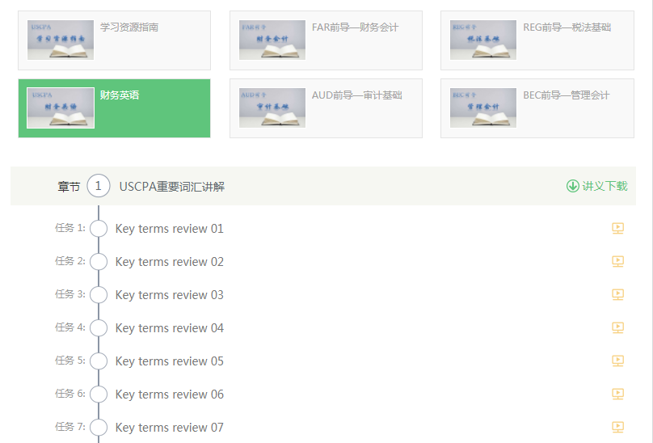
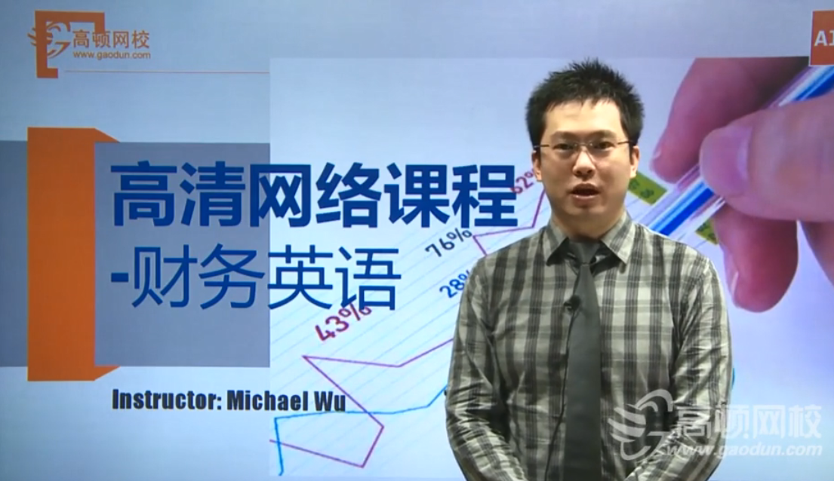
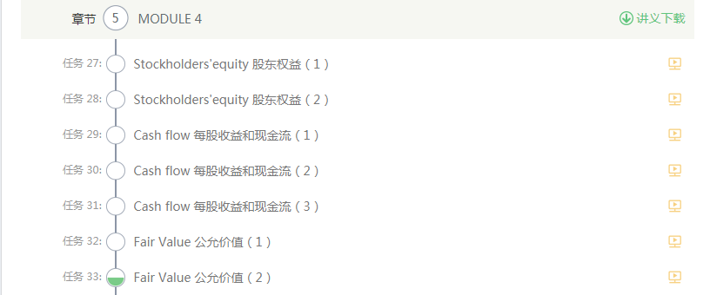
英文前导课程
完善的前导课程，英文课程，双语讲授。
帮助财务基础、英语基础薄弱的同学补齐短板，更快接受正课。

Slide 13
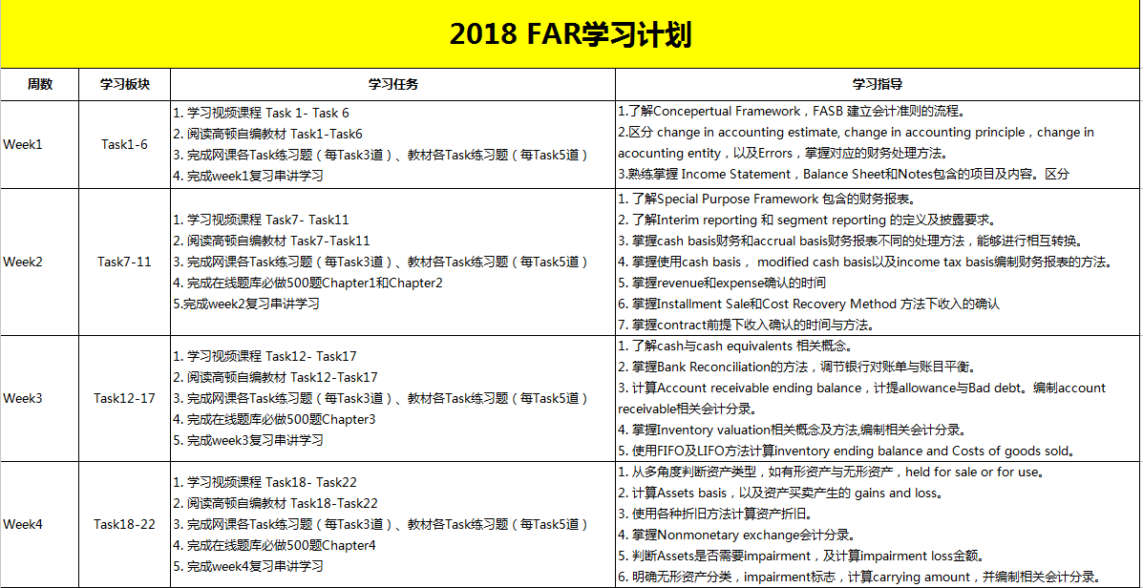
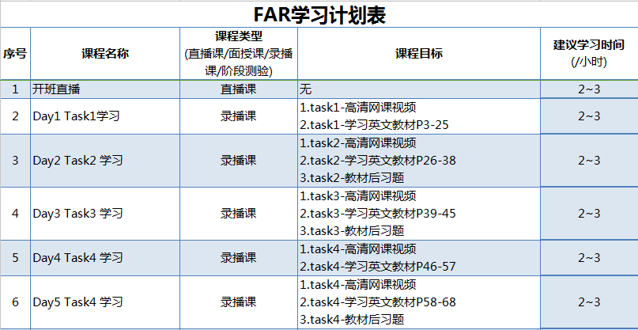
规划到周的学习计划建议，精确到日的学习指导
-附件另附10个月全科网课学习计划
每日学习计划
每周学习规划

Slide 14

配套服务
04

Slide 15

高顿师资

Slide 16
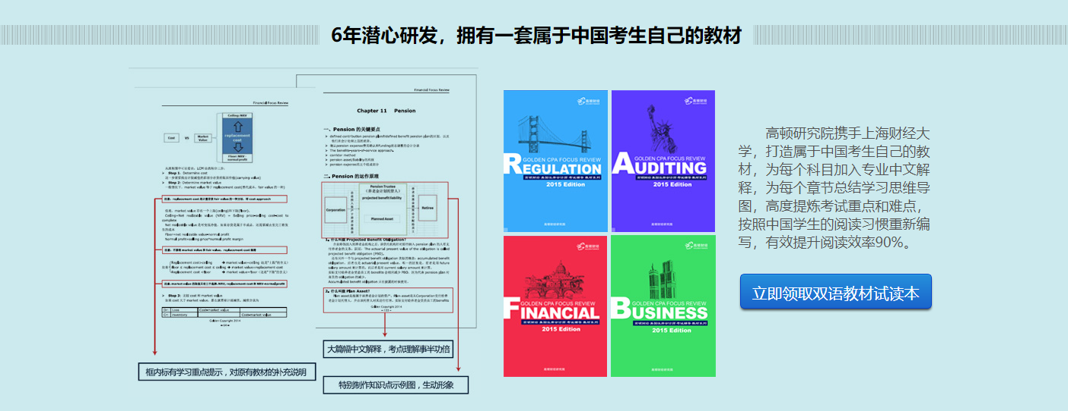
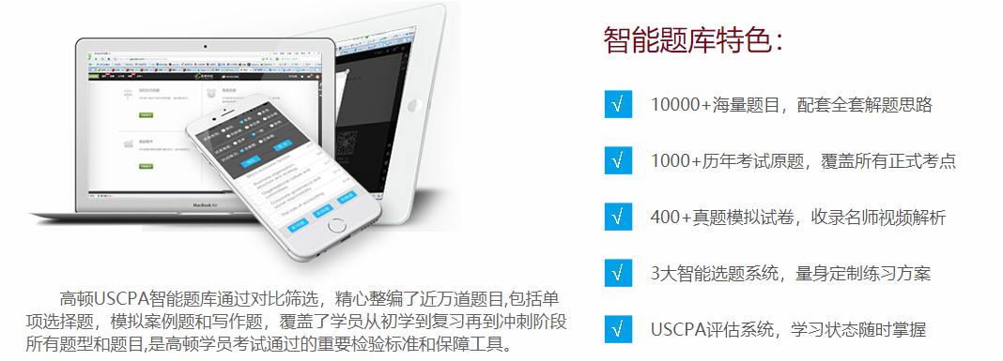
题库+教材

Slide 17
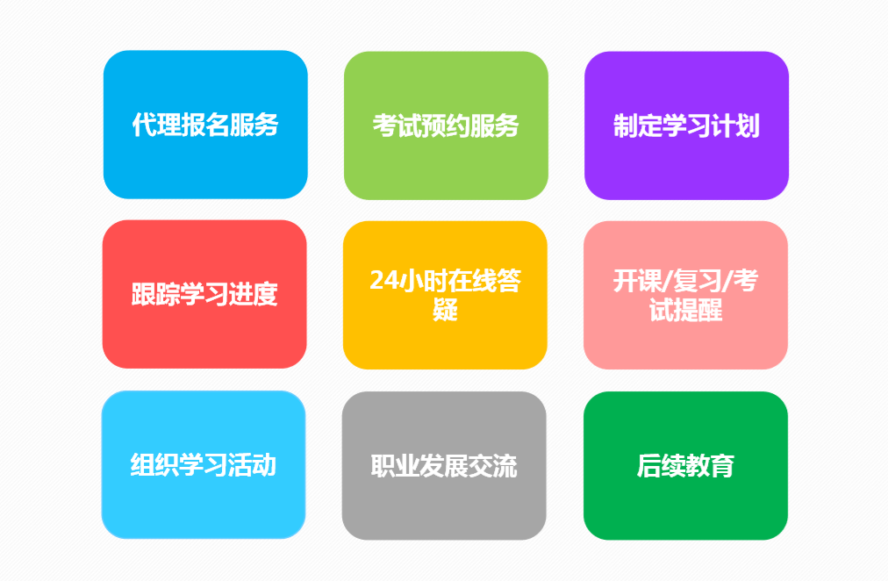
高顿学习系统支持 —— 一站式学员服务

Slide 18

高顿学习系统 —— 浓厚的财经学习环境

Slide 19
感谢聆听

